Slide 1


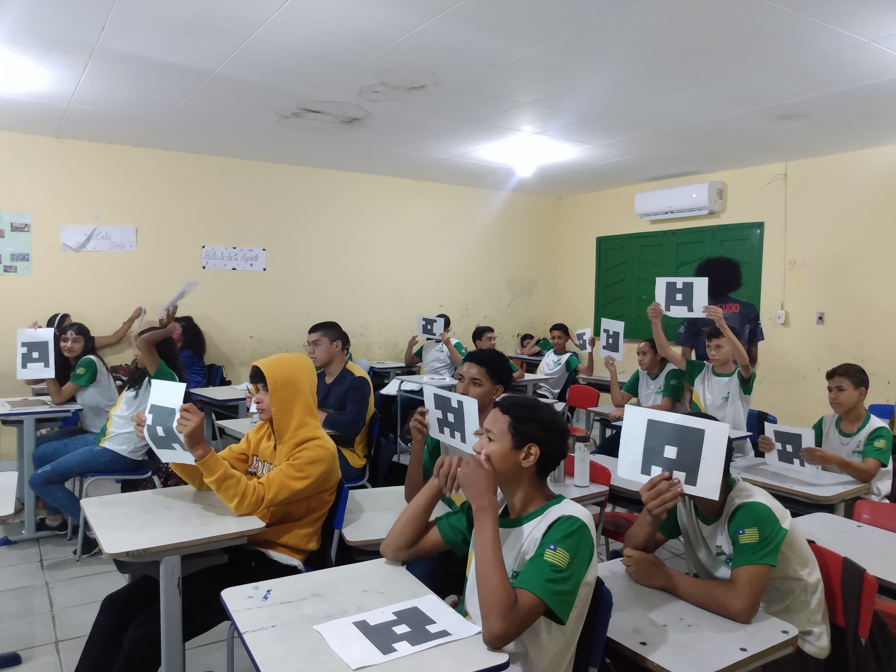
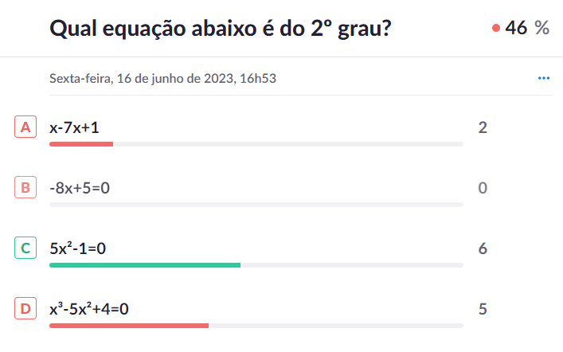
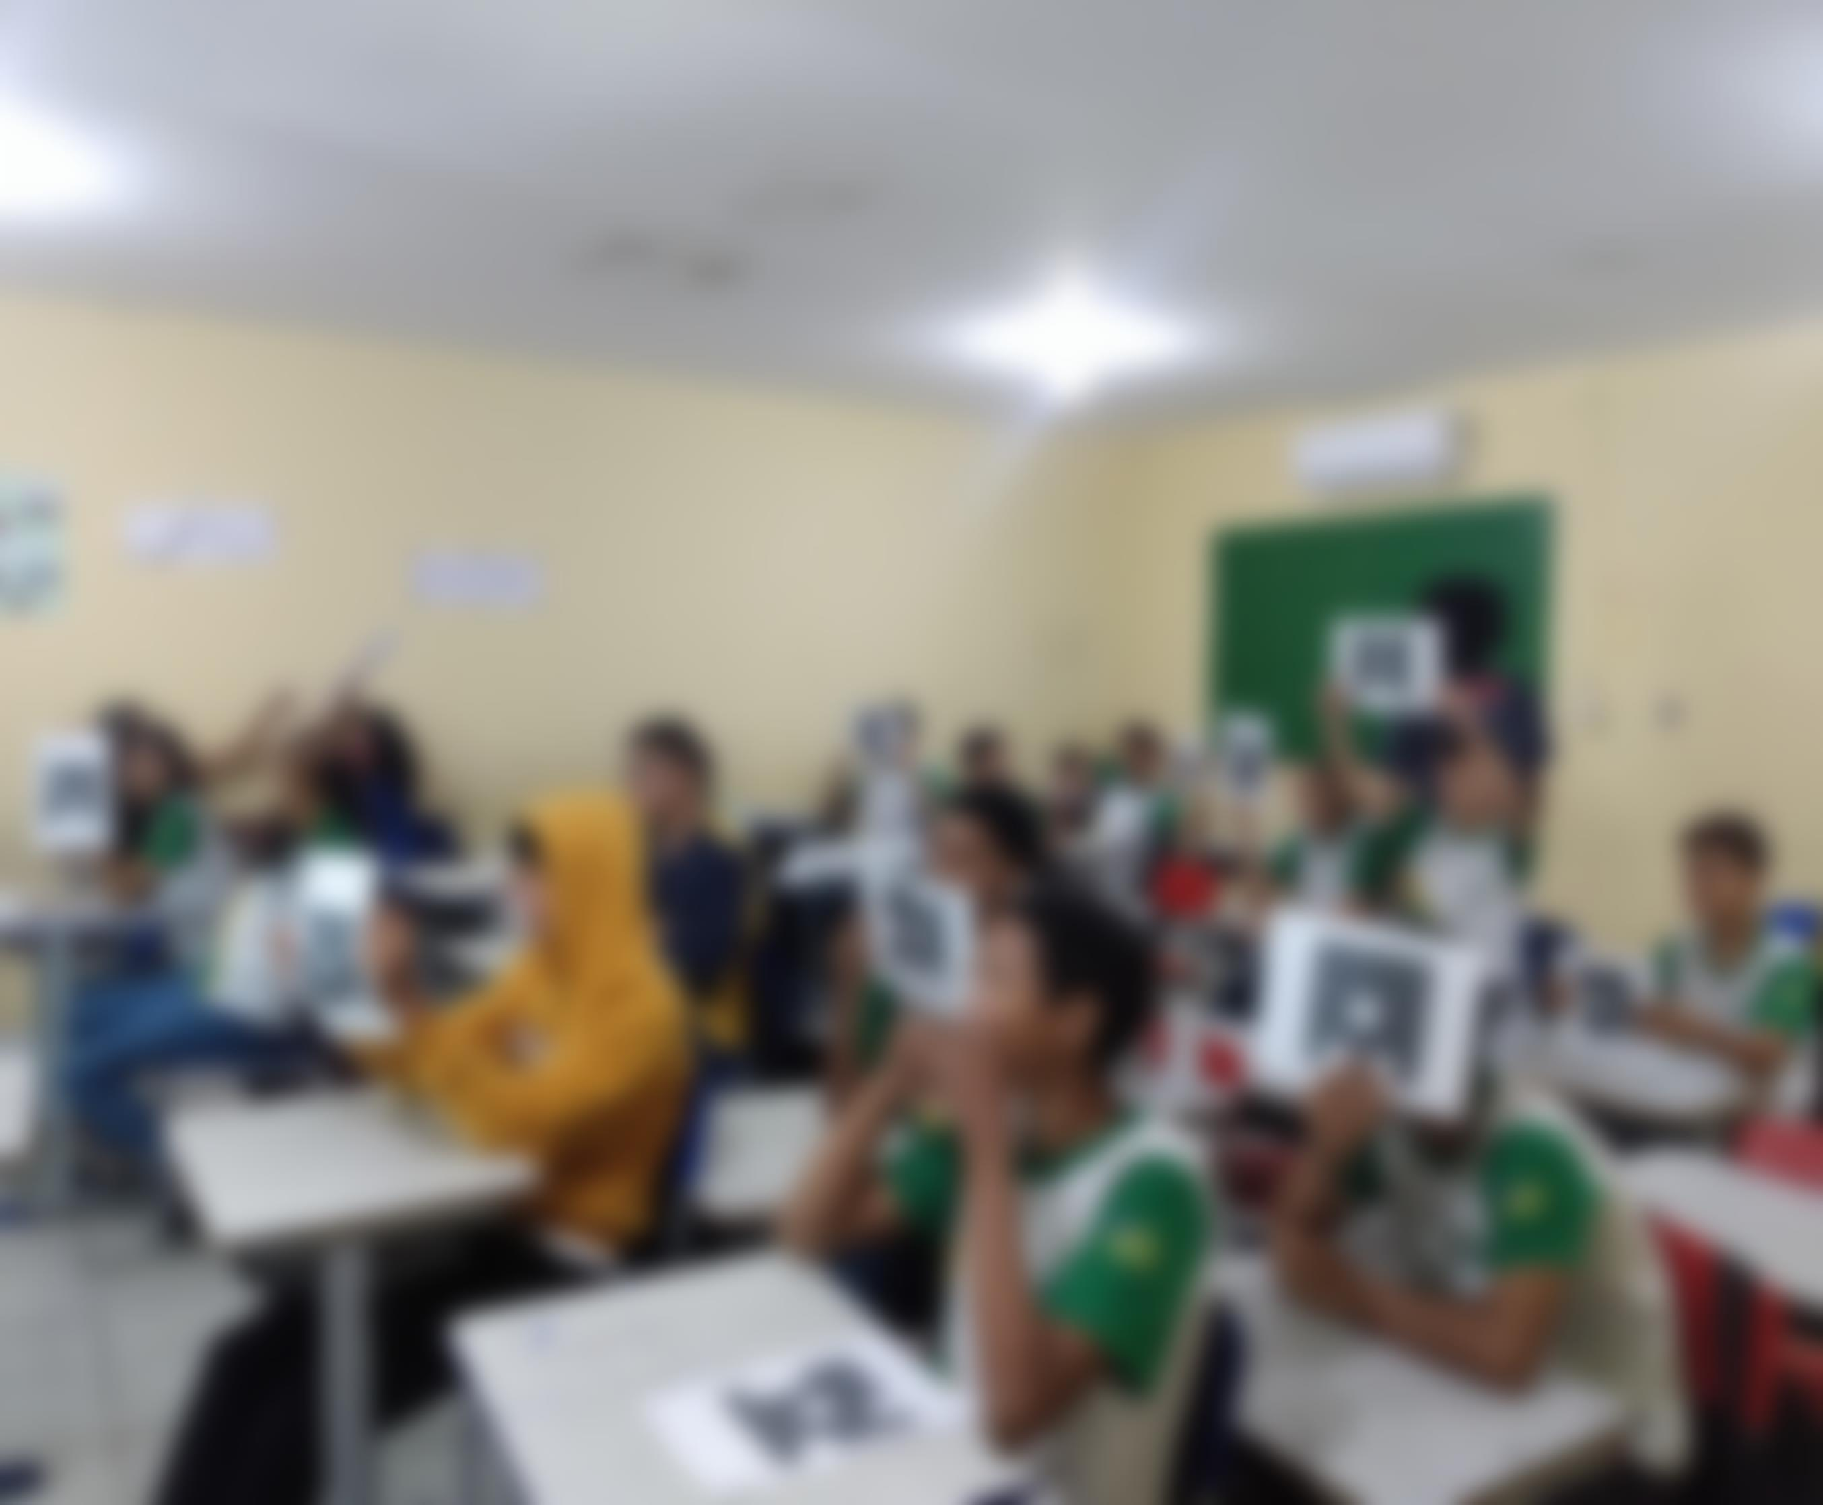




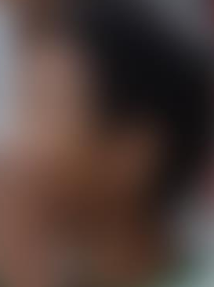
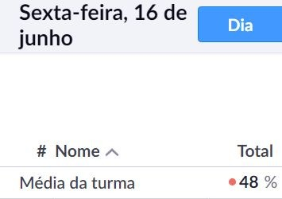
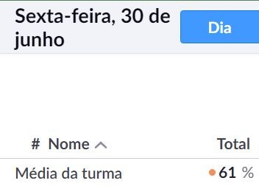
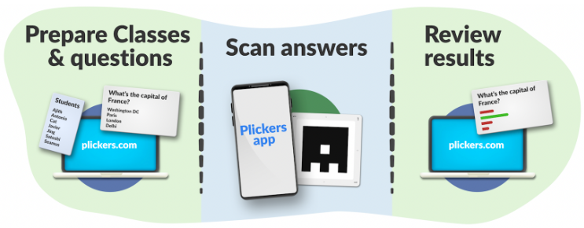
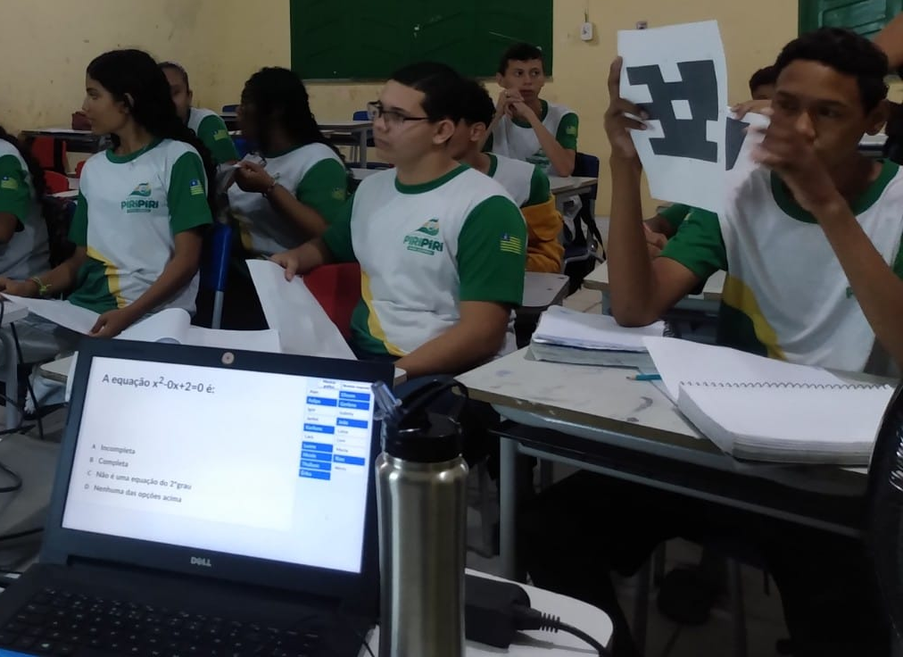
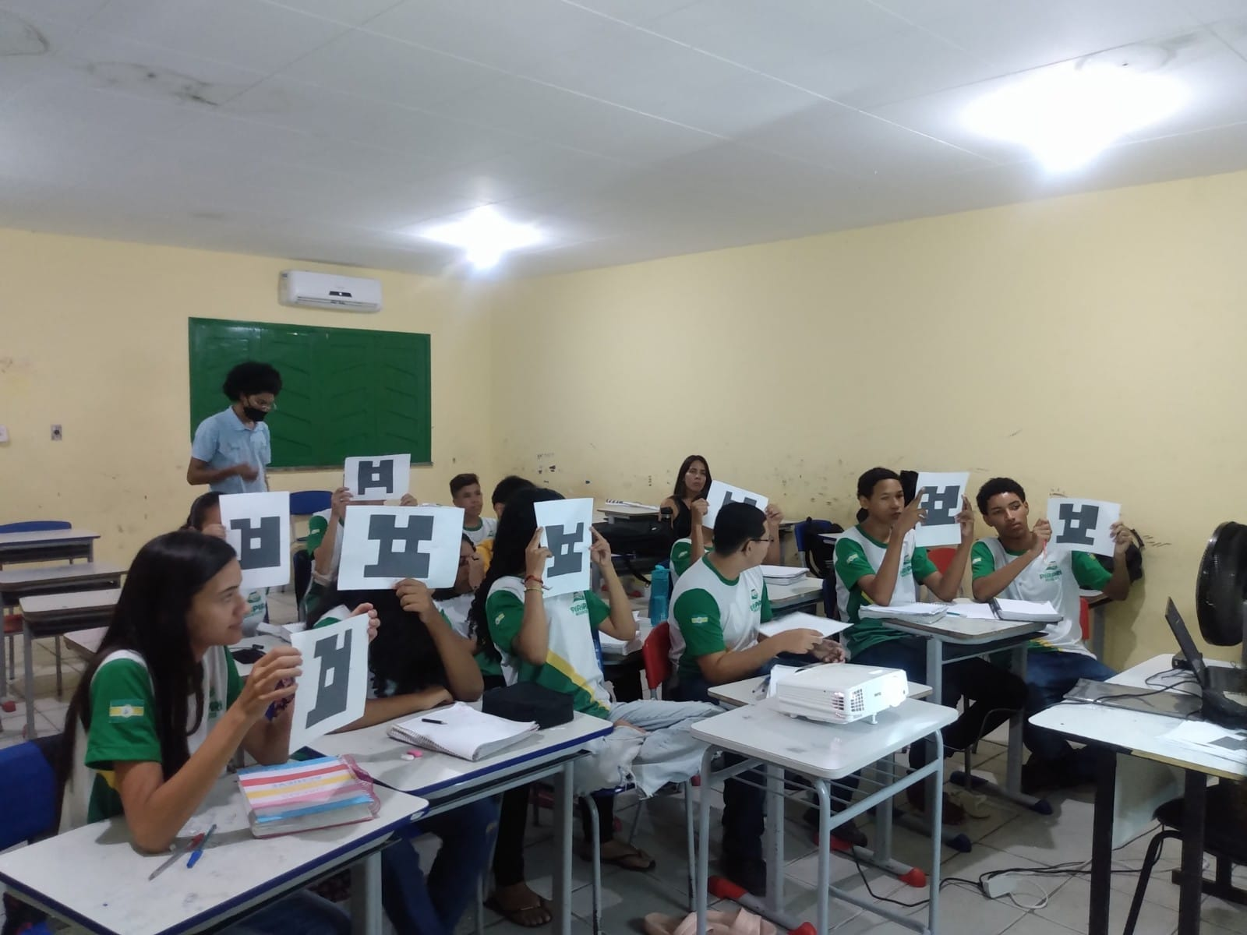




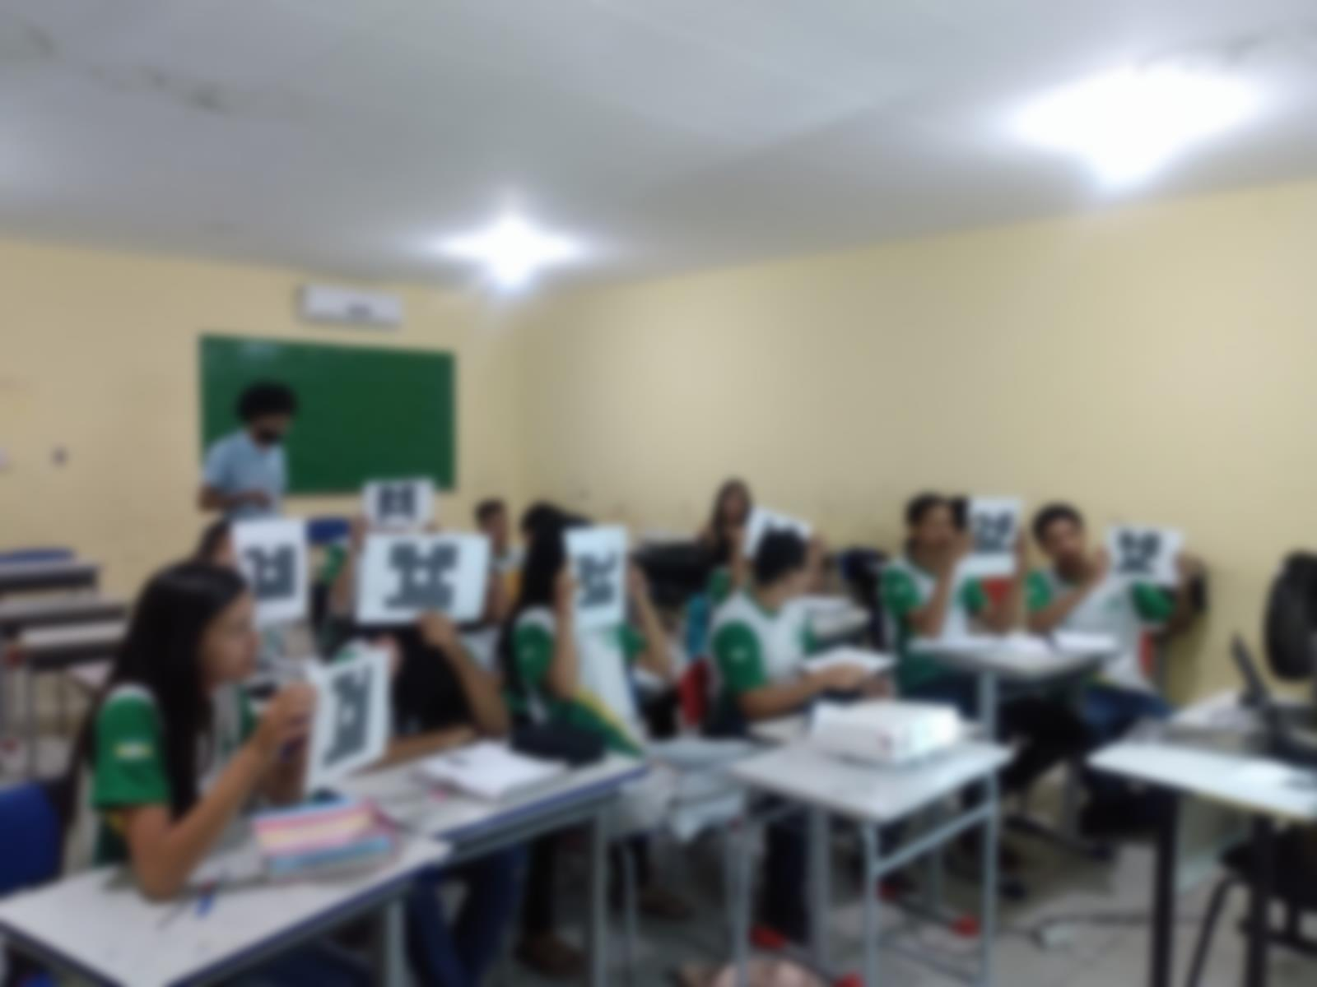

A Gamificação e o uso do Plickers como estratégia para fomentar a aprendizagem: uma experiência nos Anos Finais do Ensino Fundamental
Joice Araujo Fontenele¹; Francisco das Chagas Azevedo dos Reis²; Francisco Evandro Bezzera³
Instituto Federal de Educação, Ciência e Tecnologia do Piauí- IFPI, Campus Piripiri; Licenciatura em Matemática
¹Licencianda em Matemática; Instituto Federal do Piauí- IFPI, Campus Piripiri; joicearaujofontenele@gmail.com
²Mestrado em Engenharia Civil; Universidade Federal do Ceará- UFC; algebrista@ifpi.edu.br
³Licenciatura em Matemática; Instituto Federal do Piauí- IFPI, Campus Piripiri; thescoevandro30@gmail.com
INTRODUÇÃO
Este trabalho resulta de um estudo realizado durante o segundo módulo do Programa Residência Pedagógica (PRP), que explorou o uso de técnicas da gamificação aliada à ferramenta Plickers como potenciais para fomentar a aprendizagem de equações do segundo grau em uma turma de 9º ano de uma escola pública em Piripiri. A gamificação, segundo Barbosa, Pontes e Castro (2020), é definida como o uso de elementos de jogos para engajar, motivar e promover a aprendizagem, podendo ser aplicada com ou sem o uso de tecnologias digitais. Nesse viés, o estudo alinha-se à Base Nacional Comum Curricular (BNCC), que evidencia, em sua quinta competência geral, a importância do uso significativo de ferramentas digitais no processo de aprendizagem, promovendo a produção de conhecimentos, a resolução de problemas e o protagonismo dos estudantes.
METODOLOGIA
A atividade proposta ocorreu durante o mês de junho de 2023 na turma do 9º Ano B no turno vespertino. A ferramenta utilizada foi o plickers (Figura 1). O objetivo foi aliar os elementos da gamificação, definidos por Kapp (2012, 2014) e Cabral et al (2023) como regras, cooperação, desafios, recompensas, níveis de progressão, feedback contínuo, ao plickers, com o propósito de engajar os alunos na recordação e aplicação de conceitos previamente estudados sobre equações do 2º grau. A primeira atividade ocorreu no dia 16 de junho e participaram13 estudantes (Figura 2 e 3). Durante a segunda atividade, realizada no dia 30 (Figura 4), 17 alunos participaram.
Figura 4 – Segundo dia de atividade
Fonte: www.plickers.com (2023).
Figura 5– Problema proposto
Fonte: www.plickers.com (2023).
Figura 1 – Plickers
Fonte: help.plickers.com (2023).
RESULTADOS E DISCUSSÃO
O uso do plickers gerou um aumento significativo no engajamento dos discentes ao longo das atividades. Percebeu-se, mesmo entregando um código QR para cada um, a existência da cooperação, o envolvimento da turma na resolução das questões. Ao passo que respondiam as questões tinham liberdade para errar, permitindo que refletissem sobre os equívocos cometidos a partir do momento que recebiam o feedback, o que os ajudava a retificar conceitos e consolidar o conhecimento de forma mais eficaz como aconteceu, por exemplo, durante a correção da questão da Figura 5. Essa prática é amparada por Esquivel et al (2017), o qual afirma que os problemas propostos por uma atividade gamificada estimulam os alunos a aprender fazendo e, se houver liberdade para errar, promove-se naturalmente a investigação e a descoberta, o que contribui para uma aula enriquecedora. Vale ressaltar o desenvolvimento da autonomia evidenciado pelas trocas de respostas, uma vez que, em muitos momentos, eram os próprios estudantes que explicavam aos outros alunos como chegaram à determinada conclusão, essa troca de conhecimentos, através de diálogos, contribuem significativamente para a fomentação da aprendizagem. Isso está alinhado ao que Barbosa, Pontes e Castro (2020) destacam sobre a gamificação: “A gamificação assimila toda uma cultura que cria desafios que possibilitam o raciocinar, o integrar e o envolver do estudante, com o engajamento e motivação para o cumprimento dos objetivos” (Barbosa, Pontes, Castro, 2020, p.1598).
Figura 6 - Média da turma na 1ª atividade
Fonte: : www.plickers.com (2023).
Figura 7 - Média da turma na 2ª atividade
Fonte: : www.plickers.com (2023).
O desempenho dos estudantes nas duas atividades revelou uma evolução significativa. Na primeira atividade, a média de acertos foi de 47% (Figura 6), refletindo as dificuldades iniciais com os conceitos trabalhados. No entanto, na segunda atividade, o desempenho médio aumentou para 61% (Figura 7), evidenciando um avanço considerável no entendimento dos tópicos. Esse aumento pode ser atribuído à familiarização com a ferramenta, à prática contínua e ao suporte proporcionado pelo feedback imediato.
CONSIDERAÇÕES FINAIS
As atividades desenvolvidas estimularam a aprendizagem por meio da motivação, engajamento, cooperação e troca de conhecimentos, com o suporte do feedback, características que evidenciam o impacto positivo da gamificação no processo de ensino e aprendizagem da Matemática. A integração do plickers demonstrou ser um ótimo recurso metodológico, tanto pela facilidade de uso, quanto pelo fato de dispensar a necessidade de smartphones pelos discentes, além de explorar elementos essenciais da gamificação, como interação, competitividade e retorno contínuo sobre o desempenho. Apesar de limitações, como possíveis falhas na leitura de códigos QR, a experiência evidenciou o potencial dessas atividades em abordar conceitos Matemáticos formais de maneira inovadora, sem comprometer o rigor científico, promovendo maior interesse e participação dos estudantes.
REFERÊNCIAS
BARBOSA, F. E.; PONTES, M. M. de; CASTRO, J. B. de. A utilização da gamificação aliada às tecnologias digitais no ensino da matemática: um panorama de pesquisas brasileiras. Revista Prática Docente, [s. l.], v. 5, n. 3, p. 1593–1611, 2020. DOI: 10.23926/RPD.2526-2149.2020.v5.n3.p1593-1611.id905. Disponível em: https://periodicos.cfs.ifmt.edu.br/periodicos/index.php/rpd/article/view/421. Acesso em: 8 out. 2024. BRASIL. Base Nacional Comum Curricular (BNCC). Brasília: Ministério da Educação (MEC), Secretaria de Educação Básica, 2018. Acesso em: 10 nov. 2023. CABRAL, M. V. A. et al. Metodologias Ativas e Tecnologia: Explorando a Integração na Educação. Revista Contemporânea, v. 3, n. 5, p. 4251-4269, 2023. ESQUIVEL, H. C. da R.. Gamificação no ensino da matemática: uma experiência no ensino fundamental. 2017. KAPP, K. M. Gamification: Separating fact from fiction. Chief Learning Officer, v. 13, n. 3, p. 45-52, 2014.
.
Figura 2 – Primeiro dia de atividade
Fonte: Elaboração própria (2023).
Figura 3 – Primeiro dia de atividade
Fonte: Elaboração própria (2023).

